Slide 1

『수학』 12~13쪽, 『수학 익힘』 8~9쪽
열기
다지기
1
다지기
2
키우기
이번 시간에 배울 내용 알아보기
분수의 덧셈을
해 볼까요(1)
2차시

Slide 2
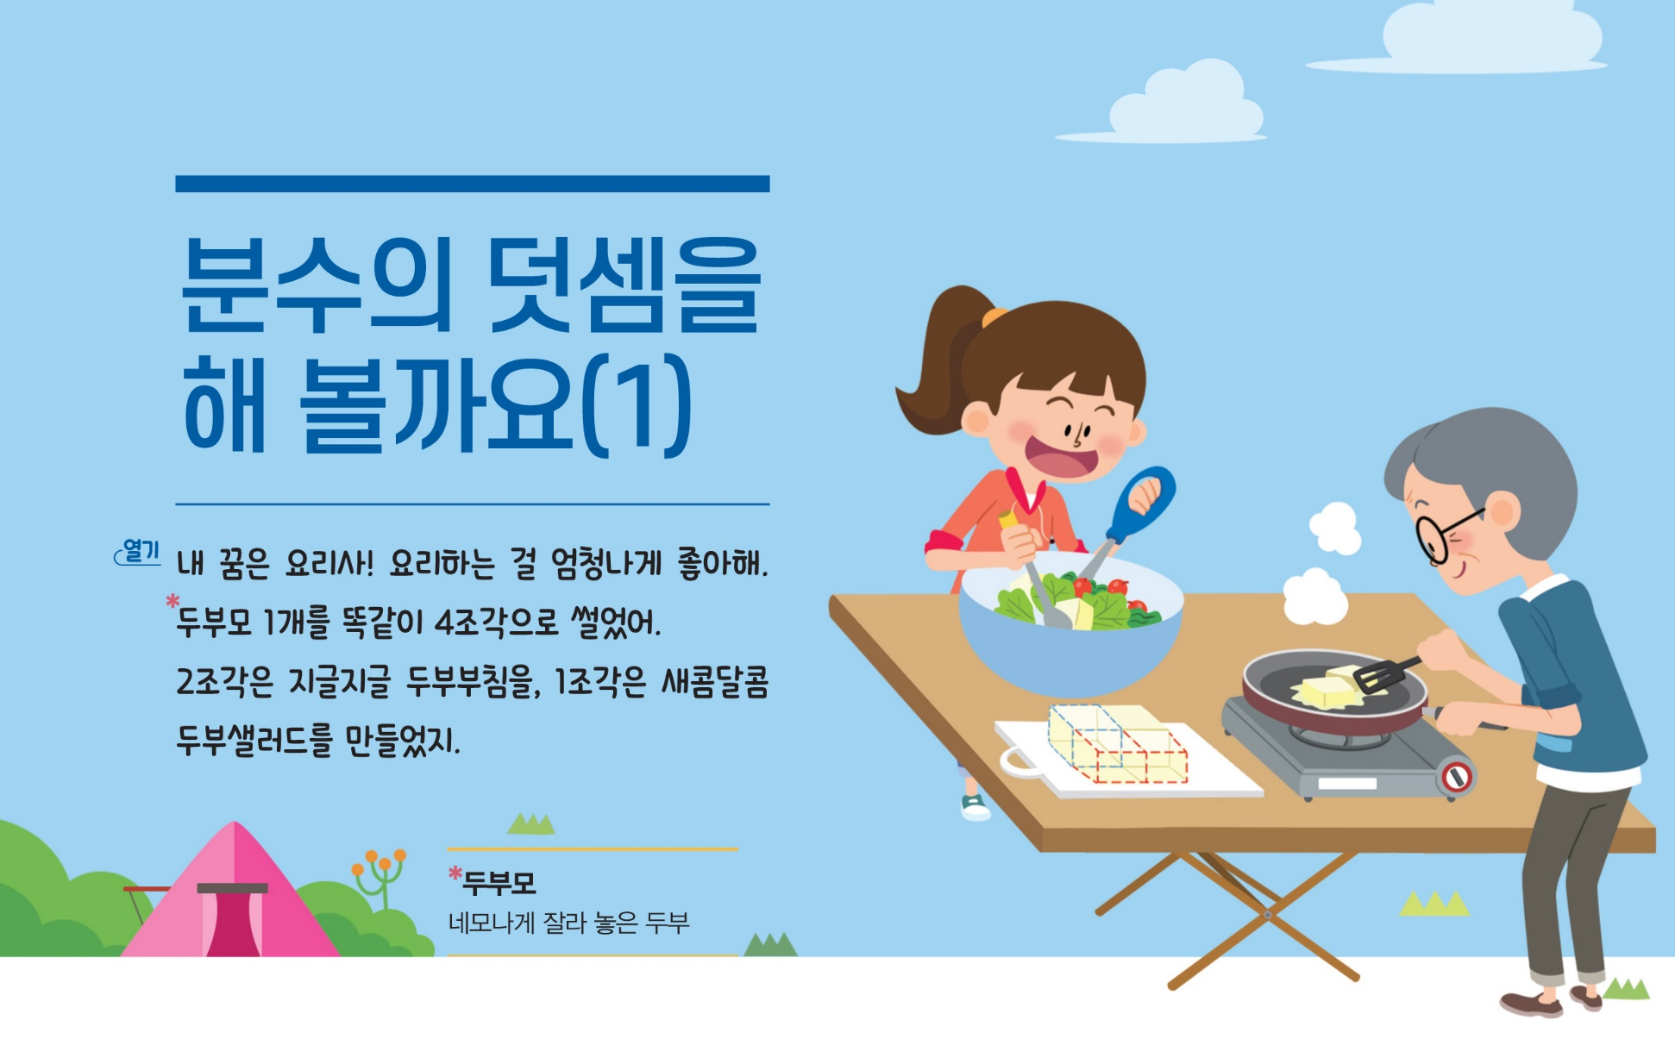
열기
다지기
1
다지기
2
키우기
글과 그림 속 상황을 살펴봅시다.

Slide 3

열기
다지기
1
다지기
2
키우기
다른 사람과 같이 요리를 해 본 적이 있나요?
어머니와 카레 요리를 해 보았습니다.
할아버지와 김치찌개를 만들어 보았습니다.
무엇을 하고 있나요?
두부샐러드와 두부부침을 만들고 있습니다.

Slide 4
열기
다지기
1
다지기
2
키우기
사용한 두부는 몇 조각인가요?
두부부침에 두부 2조각을, 두부샐러드에 두부 1조각을 사용했습니다.
요리에 사용한 두부는 전체의 얼마인지 어떻게 알 수 있을까요?
몇 조각인지 세어 보면 될 것 같습니다.
사용한 두부의 양을 더하면 될 것 같습니다.

Slide 5
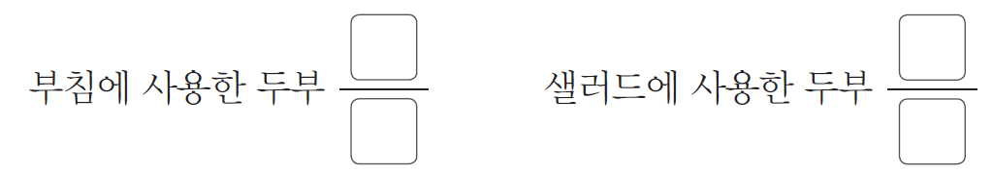
열기
다지기
1
다지기
2
키우기
1
사용한 두부의 양은 전체의 얼마인지 알아봅시다.
사용한 두부의 양이 두부모 1개보다 많은지 적은지 어림해 보세요.
두부 1조각이 남았으니깐 사용한 두부의 양은 두부모 1개보다 적을 것 같습니다.
사용한 두부의 양은 각각 전체의 얼마인지 분수로 나타내 보세요.
2
1
4
4

Slide 6
열기
다지기
1
다지기
2
키우기
사용한 두부의 양은 전체의 얼마인지 구하는 식을 써 보세요.
2
4
1
4
+ 입니다.
사용한 두부의 양을 그림으로 나타내 알아보세요.
예
2
4
1
4
3
4
+ 은 입니다.

Slide 7
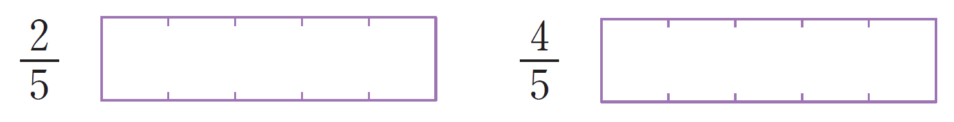
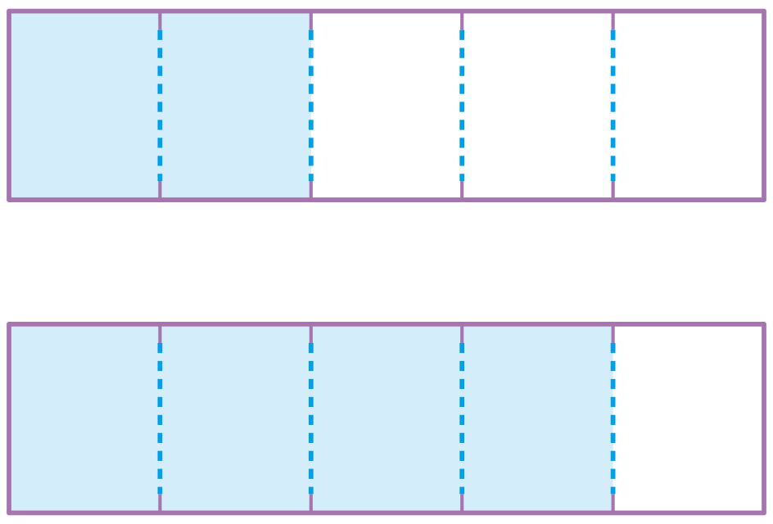
열기
다지기
1
다지기
2
키우기
2
2
5
4
5
+ 를 어떻게 계산하는지 알아봅시다.
2
5
4
5
1
5
와 는 이 각각 몇 개인지 그림에 나타내 보세요.
예
예
2
5
4
5
1
5
+ 는 이 모두 몇 개인가요?
2
5
1
5
4
5
1
5
2
5
4
5
1
5
는 이 2개이고, 는 이 4개이므로 는 이 모두 6개입니다.
+

Slide 8
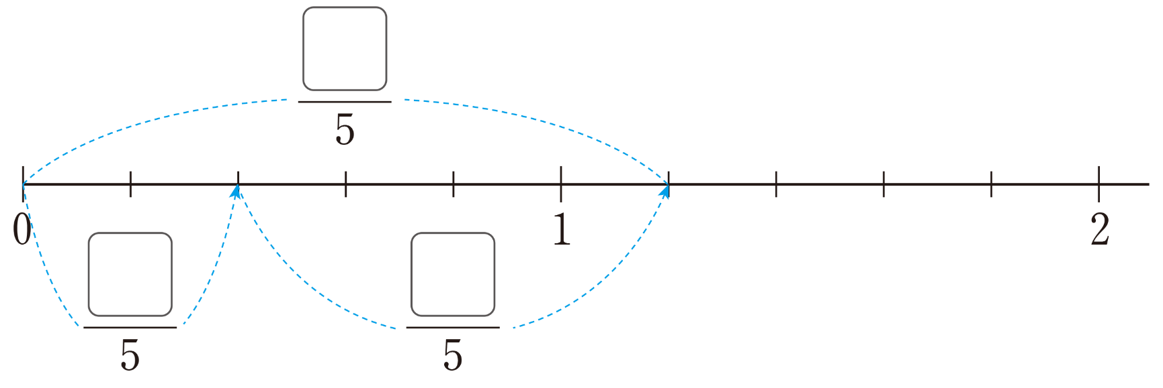
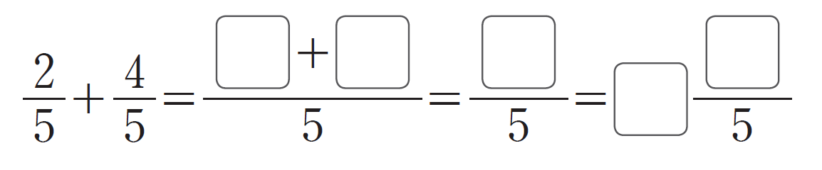
열기
다지기
1
다지기
2
키우기
2
5
4
5
그림을 보고 + 를 계산하는 방법을 알아보세요.
6
2
4
2
4
6
1
1

Slide 9
열기
다지기
1
다지기
2
키우기
분모가 같은 분수의 덧셈을 계산하는 방법을 이야기해 보세요.
분모는 그대로 두고 분자에 단위분수의 개수를 쓰면 됩니다.
분모는 그대로 두고 분자끼리 더한 다음 가분수이면 대분수로 바꿉니다.

Slide 10
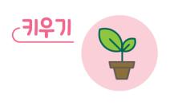
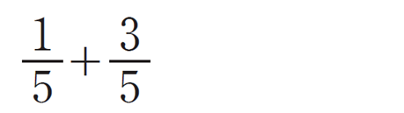
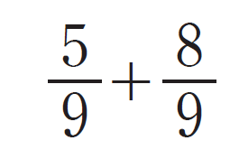
열기
다지기
1
다지기
2
키우기
계산해 봅시다.
=
4
5
13
9
4
9
= =1

Slide 11
다음 시간에 배울 내용 알아보기
분수의 뺄셈을
해 볼까요(1)
3차시

